Slide 1
ФЛОРА И РАСТИТЕЛЬНОСТЬ ЧЕЛЯБИНСКОЙ ОБЛАСТИ (часть 3)
Челябинская область, Аргаяшский район,
МОУ Акбашевская СОШ
Якупова Разима Фаткулловна,
Учитель географии и биологии

Slide 2
Растения и условия среды
Солнечный свет, вода, углекислый газ, элементы минерального питания – обязательные условия жизни растений. Если одного из них не будет, растение погибнет. Все это- элементы неживой природы. Их называют абиотическими (от а – не ,биос- жизнь) факторами окружающей среды.

Slide 3
Из числа абиотических условий среды для Челябинской области самым важным является увлажнение. Слова – гидрофит, мезофит и ксерофит – обозначают три группы растений по отношению к условиям увлажнения: влаголюбивые, виды средних по увлажнению почв и засухоустойчивые растения.

Slide 4
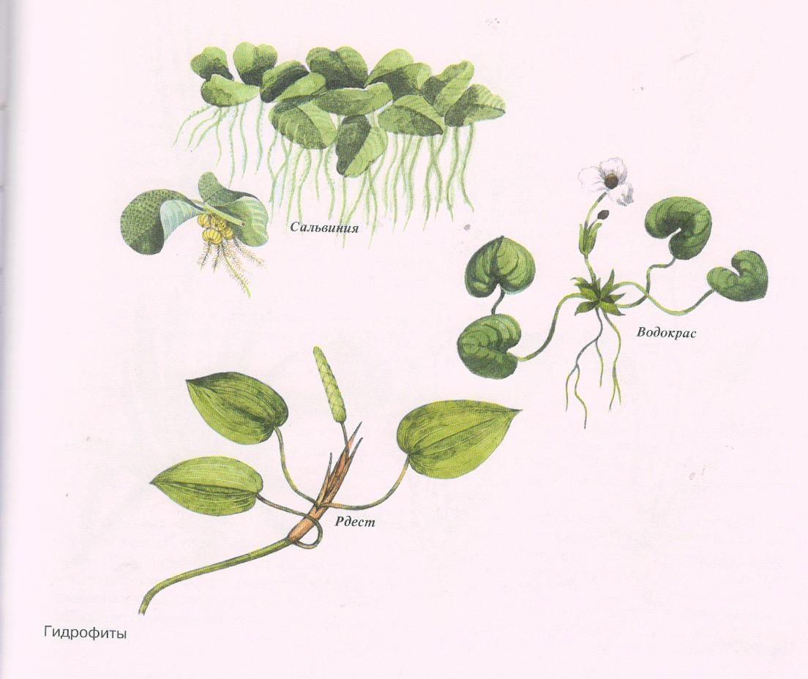

Slide 5
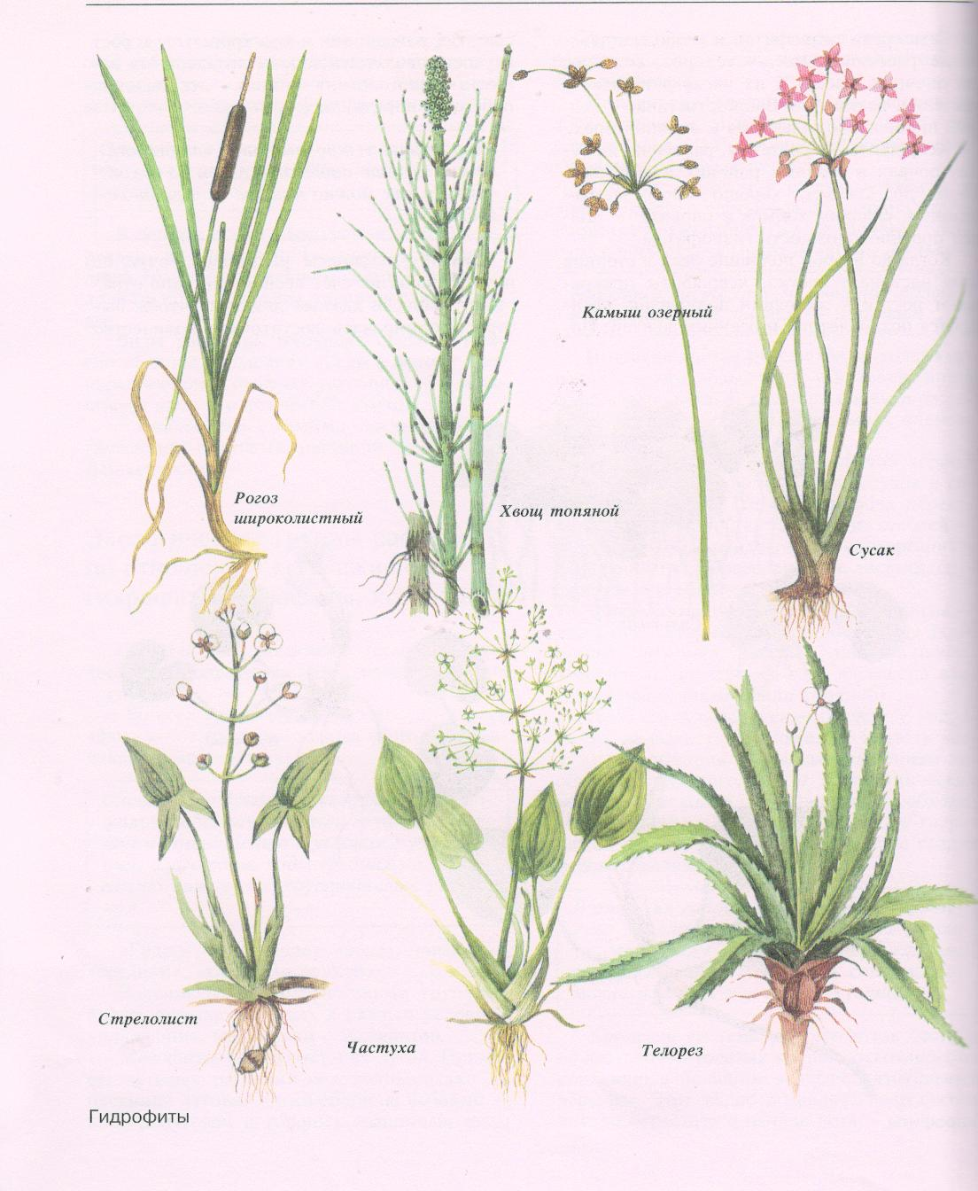

Slide 6
Приспособление растений к засолению: галофиты. Это растения, приспособленные к жизни на засоленных почвах. В Челябинской области засоленные почвы встречаются в степной зоне. Среди засоленных почв различают: солончаки и солонцы. На солончаках соли расположены у поверхности почвы ,а на солонцах –на глубине 20-40 см.

Slide 7
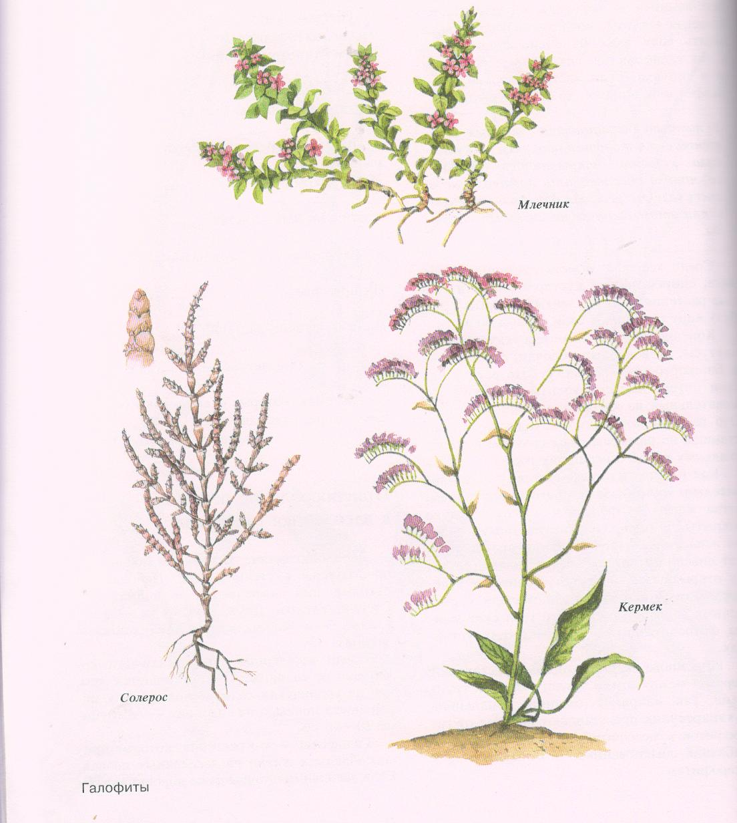

Slide 8
Растения затененных местообитаний
Не всем растениям нужен яркий солнечный свет. Под густым пологом леса в сумраке растут копытень, вороний глаз, мхи, папоротники. Теневыносливые растения имеют темно-зеленые листья с большим количеством хлорофилла.

Slide 9
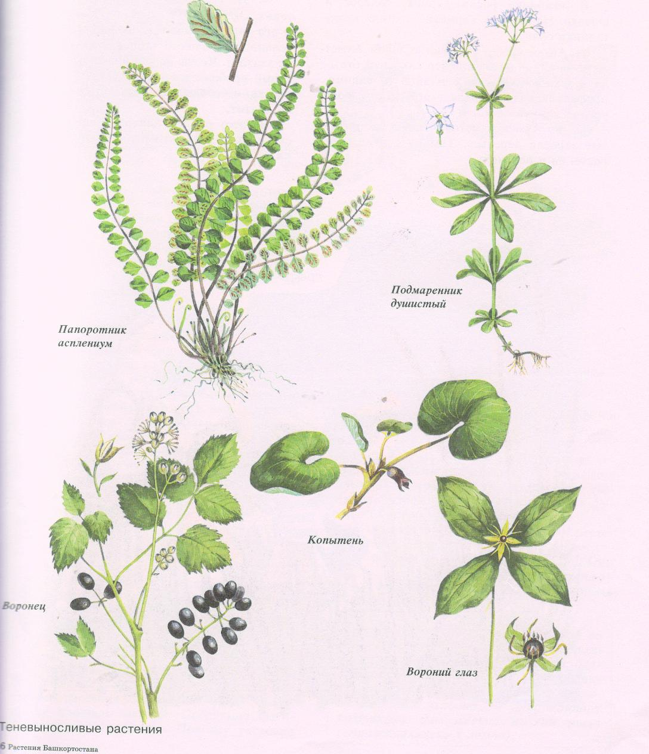

Slide 10
На растения влияют другие организмы. Это биотические факторы:
Влияние растений друг на друга
Влияние на растения растительноядных животных
Влияние на растения грибов
Влияние на растения бактерий
Влияние на растения насекомых опылителей
Влияние на растения животных , распространяющих плоды
Влияние на растения паразитов ,вызывающих болезни.
Влияние человека на растения.

Slide 11
В разных условиях разные растения по – разному защищаются от поедания фитофагами. Растения быстро отрастают после поедания , защищаются колючками или имеют низкий рост или горькие листья.

Slide 12
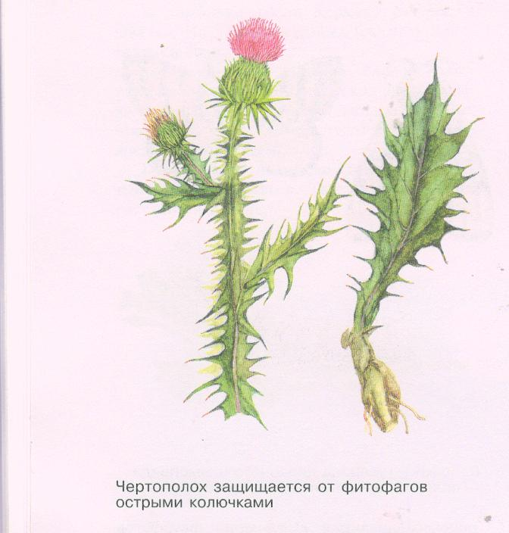
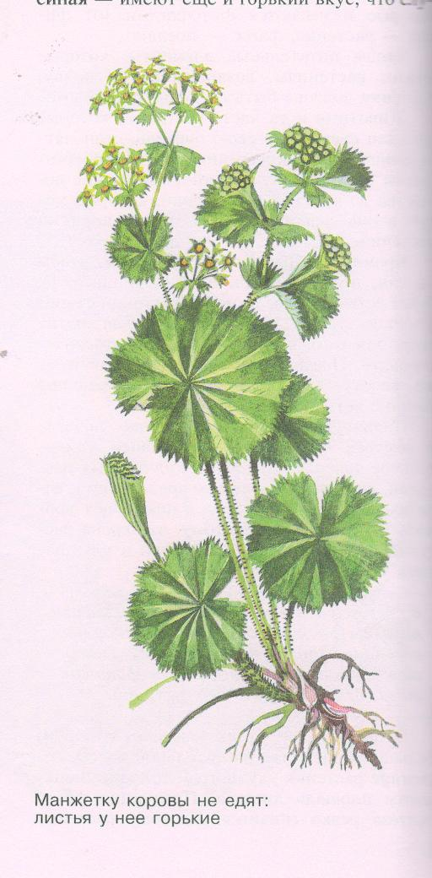

Slide 13
Паразиты растений – это особые организмы, которые поселяются на растениях или внутри них, но не уничтожают их сразу ,а долго живут за их счет.
В естественных условиях паразиты обычно не вызывают гибели растений, которые защищены от них специальными приспособлениями.
Паразиты опасны для культурных растений.

Slide 14
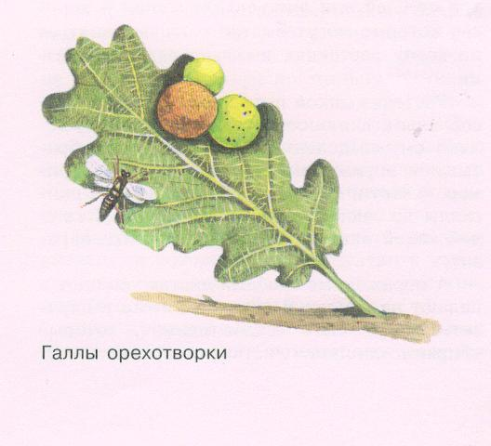
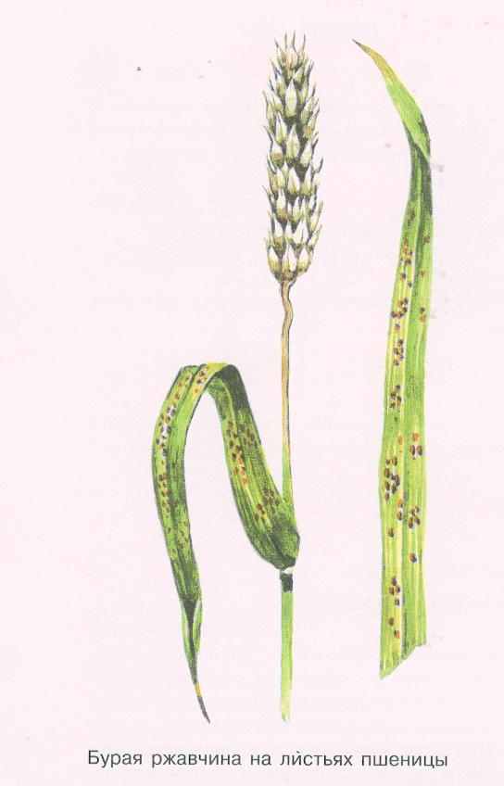

Slide 15
Насекомоопыляемые растения привлекают насекомых-опылителей яркой окраской околоцветника и запахом. «Платой» за опыление служат нектар и пыльца, часть которой опылители поедают.

Slide 16
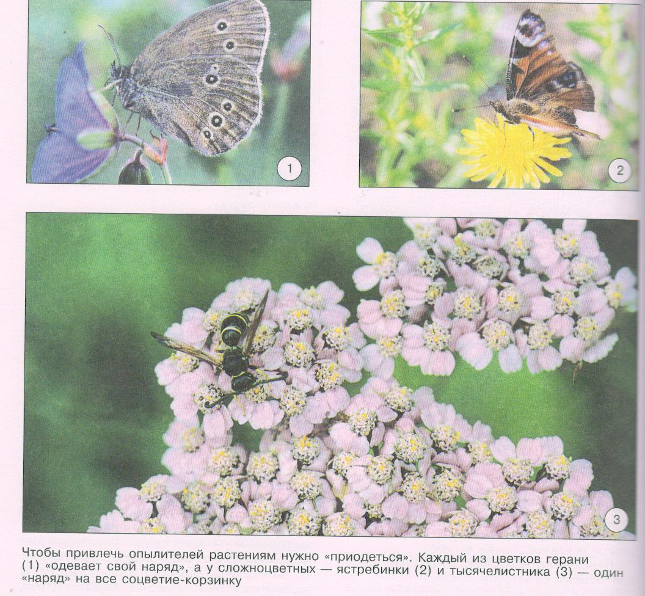

Slide 17
У растений, семена которых распространяются животными ,есть специальные приспособления: сочные плоды, маслянистые выросты на семенах, прицепки. Как правило, животные, распространяющие семена, получают от этого пользу.

Slide 18
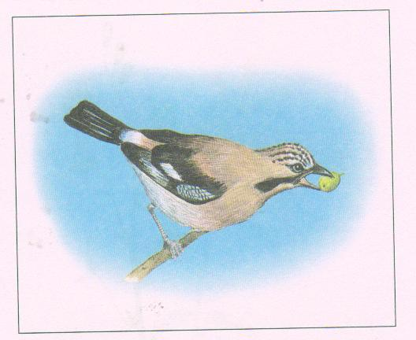
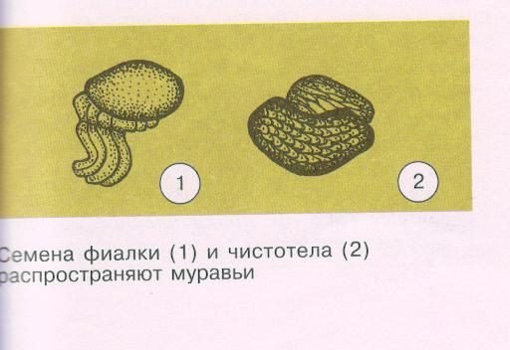

Slide 19
Растения –хищники Растения -паразиты
В Челябинской области есть два растения-хищника: росянка и пузырчатка.
Растения паразиты не имеют хлорофилла, поэтому питаются за счет хозяина. Растения –полупаразиты сочетают фотосинтез и питание за счет хозяина.

Slide 20
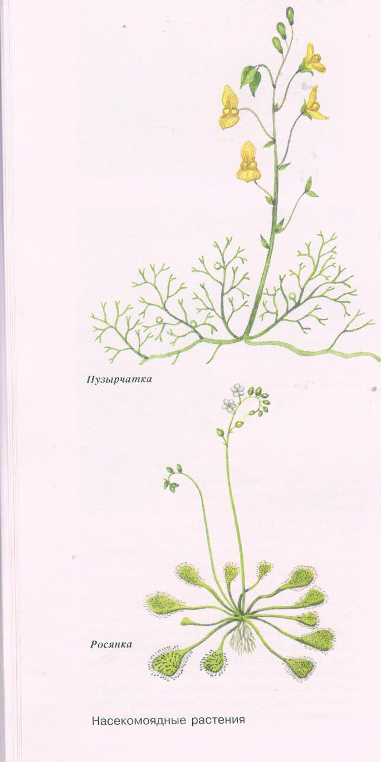
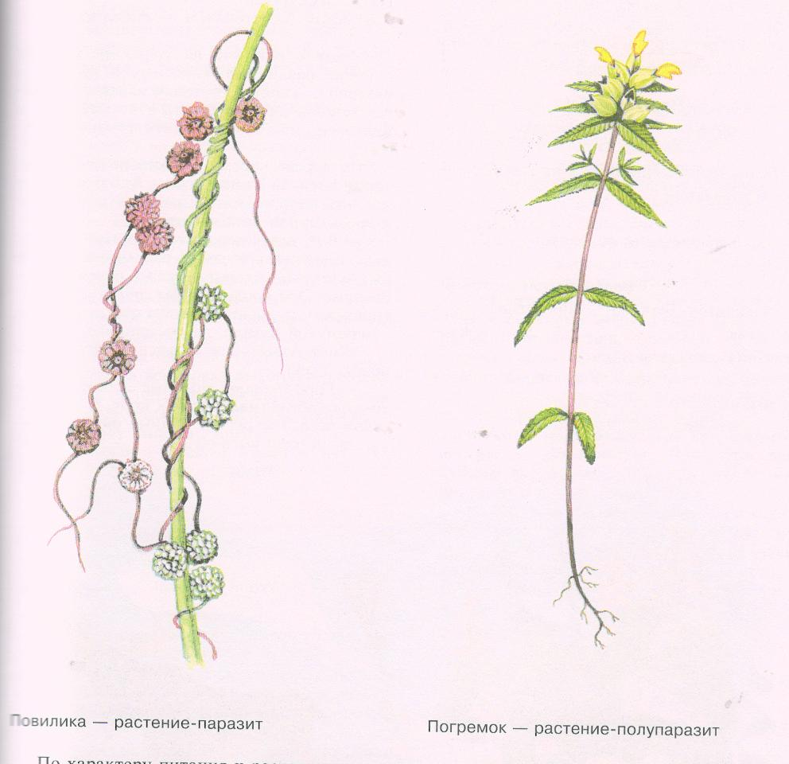

Slide 21
Растительные сообщества
Леса –самые сложные растительные сообщества. В их состав входят деревья ,кустарники ,травы ,мхи, лишайники. В области более 2 800 га покрыто лесами. Хвойные леса составляют 20 % площади лесов. Мелколиственные леса образованы березой и осиной. Пойменные леса – ивой ,вязью.

Slide 22
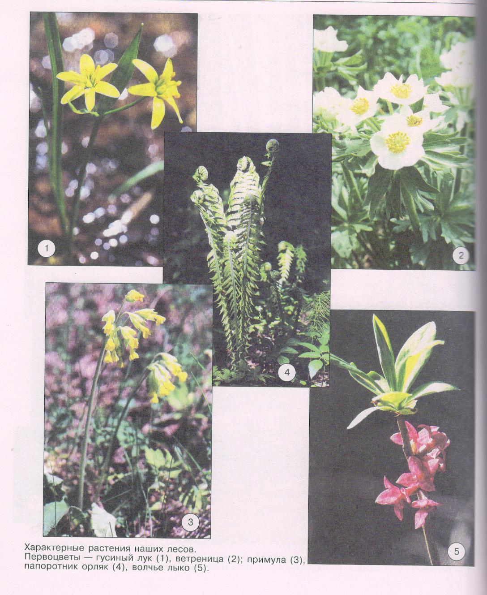

Slide 23
Растительные сообщества степей
Степи - самые богатые видами сообщества засухоустойчивых растений – ксерофитов. Они распространены там, где климат теплый, но осадков не достаточно, чтобы мог расти лес.
Степи занимают площадь более 35 тыс.кв.км.

Slide 24
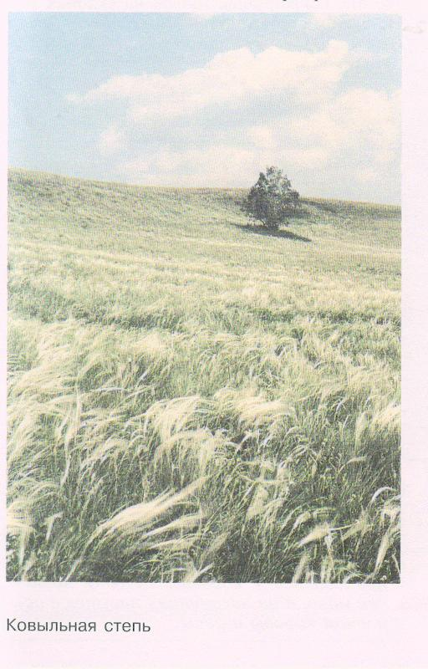

Slide 25
Растительные сообщества лугов
Пойменные луга отличаются хорошим качеством травостоя, в состав которого входят ценные кормовые злаки и бобовые. Суходольные луга однообразны. Они используются как пастбища. На них преобладают виды низкотравья - подорожник, одуванчик , клевер ползучий. На низинных лугах, на сырых почвах возникают земляные кочки. Горные луга расположены в горной части области.

Slide 26
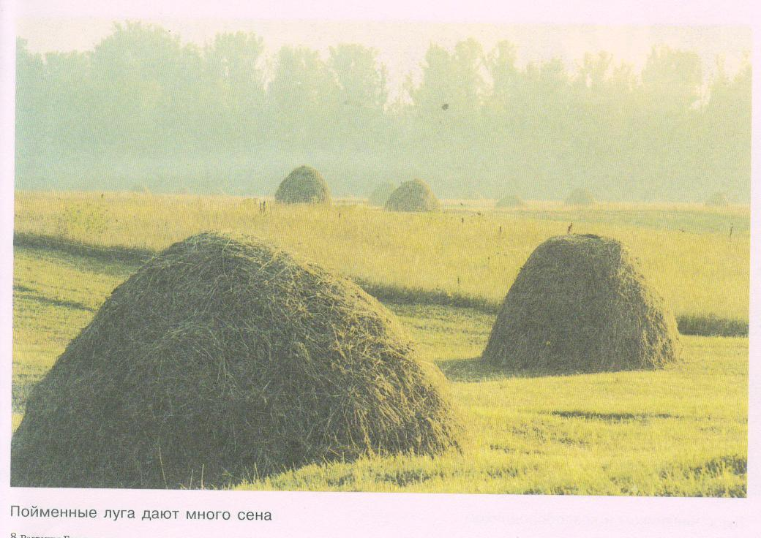

Slide 27
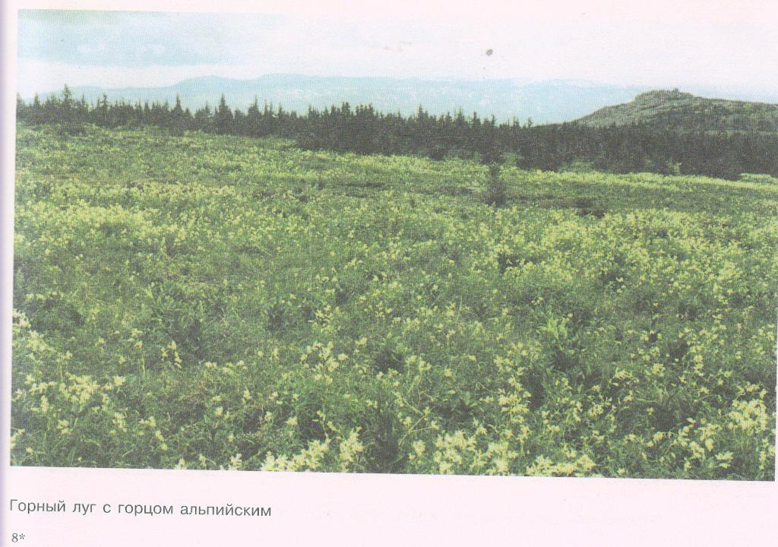

Slide 28
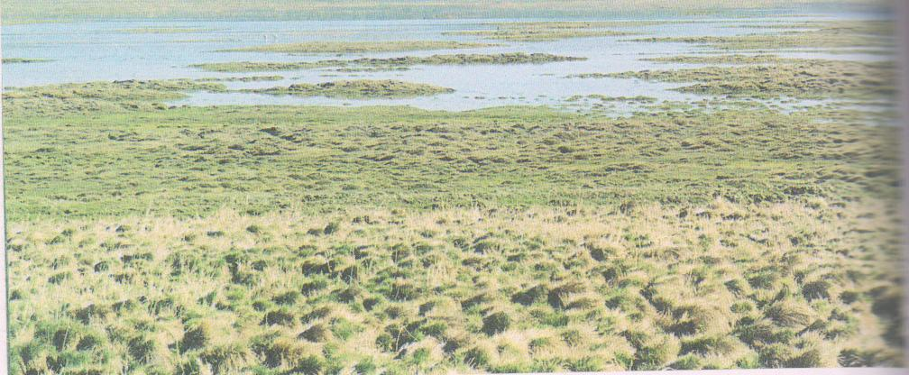
На низинных лугах, на сырых почвах возникают земляные кочки

